Slide 1


ONBOARDING
Bienvenue sur Globe
Guide du nouveau développeur Globe
Octobre 2026
Lucas Martinie de Maisonneuve · Vanny-Laure Lamorte · Baptiste Appriou
Notes:
1

Slide 2
GLOBE EN BREF
Le problème
Documents envoyés par e-mail, informations dispersées, profils étudiants jamais à jour.
L'objectif
Un intranet unique qui centralise profils, documents, projets et suivi pédagogique.
Étudiants
Équipe pédagogique
Administration
Profil, dépôt des documents, projets, compétences
Promotions, projets, groupes, suivi et statistiques
Vérifie les documents, suit les dossiers
Premier cas d'usage : le dépôt et le traitement des documents administratifs. C'est lui qui sert d'exemple dans toute la documentation.
Onboarding · Projet Globe
2
Notes:
2

Slide 3
L'ÉQUIPE ET QUI CONTACTER
LM
VL
BA
Lucas Martinie de Maisonneuve
Vanny-Laure Lamorte
Baptiste Appriou
Référent technique
Cheffe de projet · Scrum
Fonctionnel / Qualité
Architecture, base de données, sécurité, revues de code. Ton premier contact.
Planning, sprints, priorités du backlog, organisation de l'équipe.
Besoins, user stories, stratégie de tests et cahier de recettes.
Rythme : sprints d'un mois (S1 à S12) · point d'avancement en fin de sprint · sprint review ouverte au client.
Pour aller plus loin : Organisation de l'équipe (Confluence)
Onboarding · Projet Globe
3
Notes:
3

Slide 4
TES OUTILS
Jira - projet GLOBE
Confluence
Backlog et sprints. Les étiquettes Must / Should / Could donnent la priorité.
La documentation de référence : architecture, base de données, user stories, déploiement.
Ouvrir le tableau
Ouvrir l'espace
Miro
GitHub
Les schémas : MCD, MLD, MPD, UML, sécurité, déploiement, story map.
Le code, les Pull Requests et la CI (GitHub Actions). Accès donné par Lucas.
Ouvrir le tableau
Connexion à l'application : ton compte Google La Plateforme, rien d'autre.
Onboarding · Projet Globe
4
Notes:
4

Slide 5
ARCHITECTURE ET STACK
Navigateur
Application React
Docker Compose
  Monolithe modulaire : un module par domaine (comptes, promotions, documents, projets, suivi).
  Les modules ne se parlent que par leurs services publics, pour pouvoir en extraire un plus tard.
  Mêmes images Docker en dev, recette et production : seule la configuration change.
  CI : GitHub Actions teste et construit les images.
Nginx
HTTPS, reverse proxy
Google OIDC
connexion
API Spring Boot (Java)
Spring Security · Flyway
Google Drive
fichiers
PostgreSQL
volume persistant
Pour aller plus loin : Architecture & contraintes · Déploiement V1 / V2
Onboarding · Projet Globe
5
Notes:
5

Slide 6
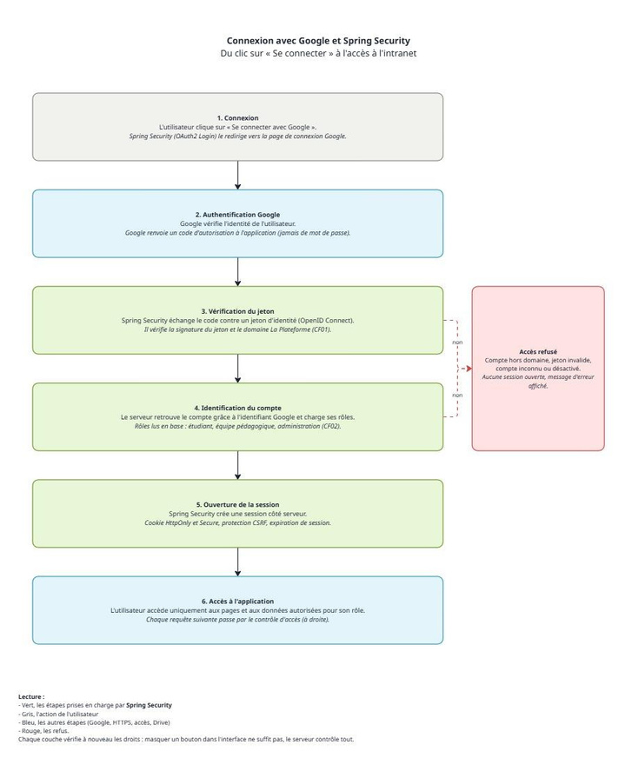
SÉCURITÉ : LES 3 RÈGLES
1
Connexion Google uniquement
OAuth2 / OpenID Connect via Spring Security. Seul le domaine La Plateforme est accepté, aucun mot de passe stocké.
2
Les droits se vérifient côté serveur
Rôle par URL, @PreAuthorize sur les services, et contrôle du propriétaire de la donnée. Masquer un bouton ne suffit jamais.
3
Aucun secret dans le dépôt
Clés et mots de passe dans les variables d'environnement. Les fichiers restent sur le Drive de l'école, jamais en lien public.
Pour aller plus loin : Schémas connexion et contrôle d'accès (Miro)
Onboarding · Projet Globe
6
Notes:
6

Slide 7
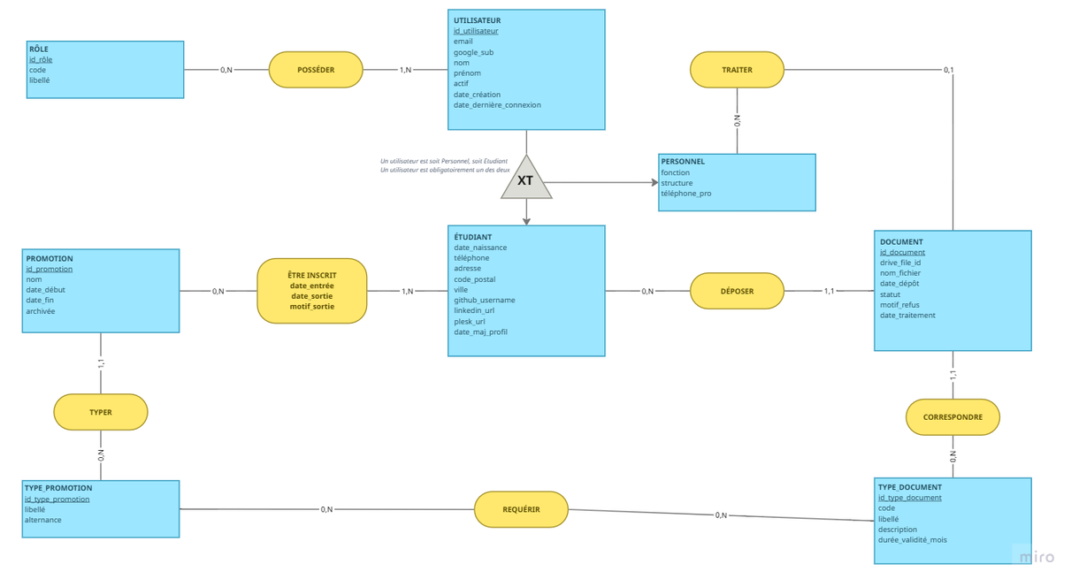
LA BASE DE DONNÉES
  XT : un utilisateur est soit étudiant, soit personnel.
  Inscriptions : inscription_promotion garde l'historique (redoublement, changement).
  Pièces exigées selon le type de promotion.
  Flyway : ne jamais modifier une migration appliquée. Toujours un nouveau fichier V{n}__…sql.
Pour aller plus loin : Modélisation & BDD · Dictionnaire de données · MCD (Miro)
Onboarding · Projet Globe
7
Notes:
7

Slide 8
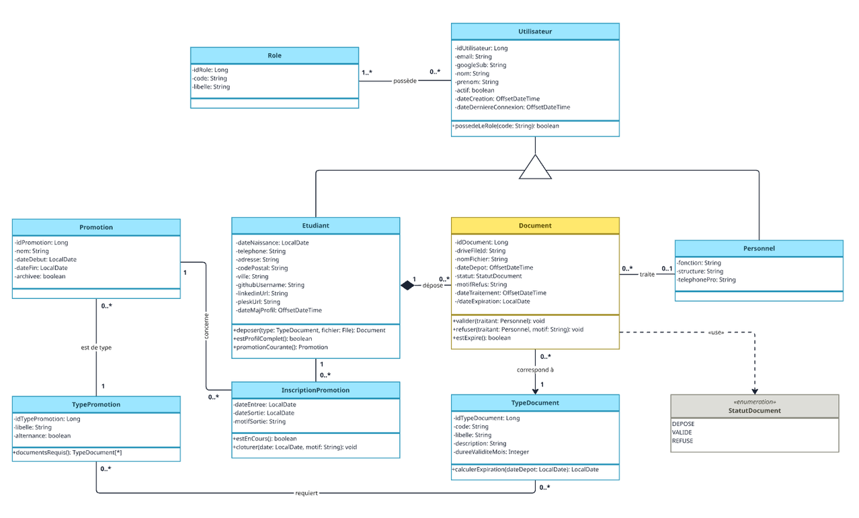
DU DIAGRAMME AU CODE
Controller
reçoit la requête HTTP
Service
orchestre : transaction, Drive, droits
Entité
porte les règles : deposer(), refuser()
Repository
lit et écrit en base (JPA)
Pour aller plus loin : Diagramme de classes (Confluence) · Schéma source (Miro)
Onboarding · Projet Globe
8
Notes:
8

Slide 9
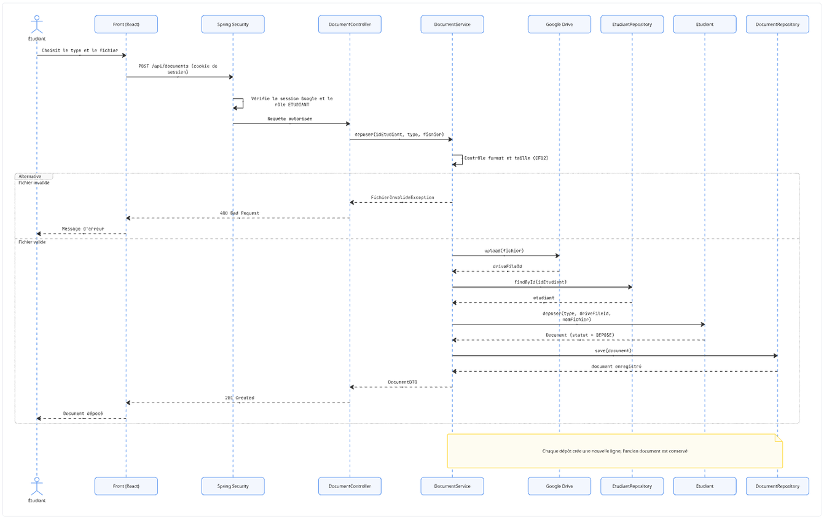
EXEMPLE : DÉPOSER UN DOCUMENT
  Spring Security filtre la requête avant le controller.
  Fichier invalide : 400. Sinon envoi sur Drive, la base ne garde que l'identifiant.
  Etudiant.deposer() crée le document : le service orchestre, l'entité décide.
  Si le save échoue, le fichier est supprimé du Drive. Un batch nocturne nettoie les orphelins.
Pour aller plus loin : Diagramme de séquence (Confluence) · User stories
Onboarding · Projet Globe
9
Notes:
9

Slide 10
TA PREMIÈRE SEMAINE
Ticket Jira
Branche
Pull Request
Revue + CI verte
Merge
Jour 1
Jour 2
Jour 3
Jour 4-5
Accès Jira, Confluence, Miro, GitHub. Lancer le projet en local (docker compose up).
Lire Confluence : architecture, base de données, user stories.
Premier petit ticket, en binôme avec Lucas.
Première Pull Request et sa revue. Point avec l'équipe.
Un ticket est terminé quand : tests écrits, Swagger à jour, documentation mise à jour en même temps (Just in Time), revue validée.
Pour aller plus loin : Tableau Jira GLOBE · Espace Confluence
Onboarding · Projet Globe
10
Notes:
10

